Slide 1
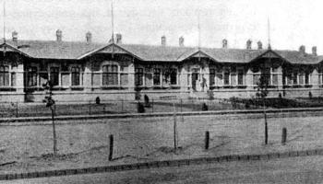
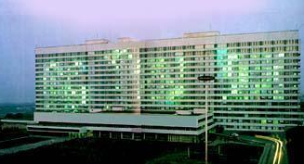
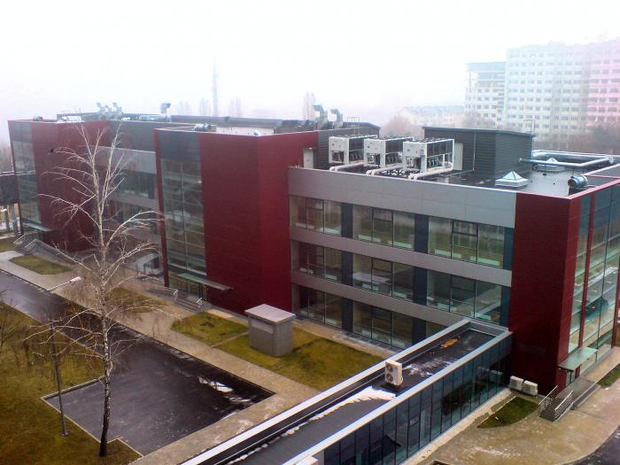
Raport de activitate pentru anul 2022
Ministerul Sănătății al Republicii Moldova
IMSP Spitalul Clinic Republican „Timofei Moşneaga”

Slide 2
Misiunea instituției
Furnizarea serviciilor medicale performante, de calitate, axate pe metode de prevenție, diagnostic și tratament, în conformitate cu standardele de excelență internațională, desfășurate într-un mediu prietenos, orientate în exclusivitate către pacient, prin identificarea nevoilor și aspirațiilor acestuia .

Slide 3
Viziunea instituției
Instituție medicală de referință pentru sistemul medical din regiune, apreciată pentru serviciile medicale calitative, performante, sigure, bazate pe practici internaționale și elemente inovaționale.

Slide 4
Direcțiile de activitate a instituției
Curativ-profilactică
Știinţifică
Organizator-metodică
Didactică
9 clinici ale USMF ”Nicolae Testemițanu” (studenți, rezidenți, educație medicală continuă)
Centrul de excelență ”Raisa Pacalo”
2 laboratoare științifice
Secția consultativă – 21 specialități
Secții clinice – 795 paturi (295 terapie, 500 chirurgie) + 90 paturi ATI
Suport metodologic instituțiilor din republică
Notes:
Activitatea din IMSP SCR ”Timofei Moșneaga” este structurată pe următoarele segmente: activitate curativ-profilactică • didactică (mediu, universitar, postuniversitar și educație medicală continua) cercetare ştiinţifică medicală• organizator-metodică •.
În cadrul IMSP SCR ”Timofei Moșneaga” activează 7 secții de profil medicină internă (295 paturi), 17 secții de profil chirurgical (500 paturi) și 7 secții de terapie intensivă (90 paturi).
curativ-profilactică • ştiinţifică • organizator-metodică • perfecţionare profesională a cadrelor medicale superioare şi medii • instruire prin facultate • rezidenţiat • studii postuniversitare • promovarea modului sănătos de viaţă

Slide 5
Servicii medicale disponibile în cadrul SCR ”Timofei Moșneaga”
Servicii medicale disponibile
Servicii medicale de consultanță
Servicii medicale de staționar
Servicii medicale de diagnostic
 | 2019 | 2020 | 2021 | 2022
Consultații:
Secția consultativă | 129 993 | 76 420 | 107 999 | 127 571
Extraspitalicești |  |  | 388 | 592
Pacienți tratați | 27 830 | 15 235 | 23 391 | 31 266
Servicii de înaltă performanță |  |  |  | 32 401
Legea ocrotirii sănătăţii nr. 411–XIII din 28 martie 1995
Notes:
Pentru asigurarea activităților, specialiștii acordă următoarele servicii medicale: consultații medicale și investigații paraclinice în cadrul secției consultative, spitalizări continuie sau de zi, asigurând și urgențe medico-chirurgicale.

Slide 6
Resurse umane
Total în instituție - 1738 angajați
Responsabilitate
Evoluție
Siguranță
Profesionalism
Entuziasm
Colaborare
Tenacitate
251
350
312
199
626
Valorile instituției –
RESPECT pentru viața,
drepturile și demnitatea omului.

Slide 7
Unitățile de personal
Categorii de personal | 2019 |  |  | 2020 |  |  | 2021 |  |  | 2022
 | Unități aprobate | Funcții ocupate | Rata de acoperire, % | Unități aprobate | Funcții ocupate | Rata de acoperire, % | Unități aprobate | Funcții ocupate | Rata de acoperire, % | Unități aprobate | Funcții ocupate | Rata de acoperire, %
Medici | 429 | 409,75 | 95,5 | 431 | 398 | 92 | 436 | 413,25 | 95,1 | 440,0 | 386,5 | 88
Rezidenți | 178 | 143 |  | 196 | 193 |  | 211 | 180 | 87,8 | 211 | 179 | 85
Asistente medicale | 815 | 771,25 | 95 | 782,25 | 691 | 88 | 815,5 | 778,5 | 95,7 | 813,25 | 711,25 | 87
Infirmiere | 409,5 | 394,25 | 96 | 415,25 | 361 | 87 | 412,75 | 402,75 | 97,3 | 414,0 | 376,5 | 91
Alt personal |  |  |  |  |  |  | 372,25 | 337,75 | 90,7 | 372,5 | 308,25 | 83
Total | 1831,5 | 1718,25 | 94 | 1824,5 | 1643 | 90 | 1875, 25 | 2112,25 | 94,3 | 2250,75 | 1961,5 | 87

Slide 8
Categoria de calificare a personalului medical
 | Medici |  | Asistente
 | Nr absolut | % | Nr absolut | %
Număr total de angajați | 350 |  | 626
Număr de persoane care dețin categorie de calificare | 255 | 80,7 | 416 | 73
Categoria superioară | 157 | 62 | 278 | 67
Categoria I | 48 | 19 | 65 | 16
Categoria II | 50 | 19 | 73 | 17

Slide 9
Fluctuația personalului
 | 2021 |  |  |  |  | 2022 |  |  |  |  | 2021 vs 2022
 | 01.01. 2021 | Angajați | Demisionați | 31.12. 2021 | Tendința 2021 | 01.01. 2022 | Angajați | Demisionați | 31.12. 2022 | Tendința 2022
 | 1 | 2 | 3 | 4 | 4-1 | 5 | 6 | 7 | 8 | 8-4 | 8-1
Medici | 328 | 45 | 31 | 342 | +14 | 342 | 32 | 24 | 350 | +8 | +22
Asistente medicale | 658 | 68 | 53 | 673 | +15 | 658 | 63 | 90 | 626 | -47 | -32
Infirmiere | 324 | 35 | 26 | 333 | +9 | 321 | 17 | 26 | 312 | -21 | -12
Alt personal | 225 | 37 | 20 | 242 | +17 | 251 | 26 | 26 | 251 | +9 | +26
TOTAL | 1535 | 185 | 130 | 1590 | +55 | 1572 | 138 | 166 | 1539 | -51 | +4
Notes:
Asistente medicale
Eliberarea persoanelor de vârstă pensionară
Studenți care au absolvit studiile USMF
Migrația personalului peste hotare, la centr private

Slide 10
Bugetul instituției
BUGET NECESAR 790,8 mln lei
Surse de venit | 2020 | 2021 | 2022
Fondurile CNAM |  | 618,5 | 577,4
Servicii cu plată, inclusiv medicale |  | 14,7 | 17,4
Program de dezvoltare MS și CNAM |  | 0,1 | 15,4
Venituri din locațiune |  | 4,2 | 4,1
Activitate științifică |  | 1,1 | 0,8
Medicamente centralizate, produse sanguine |  | 54,7 | 46,5
Alte venituri |  | 3,8 | 4,1
TOTAL | 481,1 | 703,9 | 665,7
Responsabilitate
Evoluție
Siguranță
Profesionalism
Entuziasm
Colaborare
Tenacitate
Valorile instituției –
RESPECT pentru viața,
drepturile și demnitatea omului.
Notes:
Responsabilitatea – gestiobnarea eficientă a bugetului și asigurarea realizării contractelor cu CNAM, menținerea indicatorilor de activitate a staționarului

Slide 11
Devizul de cheltuieli
 | 2021 |  | 2022
 | mln,lei | % | mln, lei | %
Cheltuieli de personal | 402,3 | 55 | 370,1 | 51
Fondul de remunerare a muncii | 324,9 | 44 | 298,5 | 41
Produse alimentare | 5,5 | 1 | 8,7 | 1
Medicamente | 183,1 | 25 | 169,6 | 23
Alte cheltuieli | 147,3 | 19 | 180,0 | 25
TOTAL | 738,5 | 100 | 728,4 | 100

Slide 12
Fondul de remunerare a muncii
Indicatori | 2019 | 2020 | 2021 | 2022
FRM integral, mln lei | 173,6 | 217,9 | 324,9 | 298,5
Salariu mediu, lei | 8 789 | 11 029 | 15 800 | 15 105
Din 1 octombrie 2022 s-a executat majorarea salariilor de funcție:
personalului instituțiilor medicale cu 10%,
personalului de conducere – cu 5,6%

Slide 13
Salariul mediu lunar
 | Anul 2021 |  | Anul 2022
 | La 1 funcție ocupată, lei | La 1 persoană fizică, lei | La 1 funcție ocupată, lei | La 1 persoană fizică, lei
Personal medical superior | 22 756 | 25 977 | 21 382 | 24 554
Personal medical mediu | 12 727 | 14 944 | 11 880 | 14 087
Personal medical inferior | 8 048 | 9 739 | 7 167 | 8 924
Personal non-medical | 7 964 | 11 216 | 9 886 | 12 456
TOTAL | 11 950 | 15 800 | 12 570 | 15 105
Încadrarea medicilor rezidenți 2022 - 9 372 lei

Slide 14
Prestarea serviciilor medicale
Instituția prestează servicii medicale în cadrul asigurărilor obligatorii de asistență medicală (conform contractelor cu CNAM), asigurărilor facultative și servicii medicale contra plată conform Contractului de acordare a asistenței medicale (de prestare a serviciilor medicale).
Responsabilitate
Evoluție
Siguranță
Profesionalism
Entuziasm
Colaborare
Tenacitate
Valorile instituției –
RESPECT pentru viața,
drepturile și demnitatea omului.
Notes:
Responsabilitatea – gestiobnarea eficientă a bugetului și asigurarea realizării contractelor cu CNAM, menținerea indicatorilor de activitate a staționarului

Slide 15
Realizarea Contractului CNAM
Denumire program | Contractat 2022 |  |  |  | Realizat 2022 |  |  | Rata de realizare a contractului
 | Cazuri | ICM | Tarif, lei | Suma, lei | Cazuri | ICM | Suma, lei | Număr de cazuri | Suma contractată
Asistența medicală spitalicească
Program general | 23 554 | 2,0910 | 6 616 | 326 129 087,46 | 23 630 | 2,0924 | 327 117 613,79 | 100,3 | 100,3
„Infecția cu Coronavirus (COVID-19)” | 645 | 5,4902 | 8 932 | 31 629 810,83 | 645 | 5,4902 | 31 629 810,83 | 100 | 100
Chirurgie de zi | 1 613 | 1,5366 | 6 616 | 19 159 303,51 | 1 639 | 1,7636 | 19 123 815,29 | 101,6 | 99,8
Reabilitare neurologica | 270 | - | 11000 | 2 970 000,00 | 263 | - | 2 893 000,00 | 97.4 | 97,4
Reabilitare cardiologica | 50 | - | 7 960 | 398 000,00 | 43 | - | 342 280,00 | 86 | 86
Total | 26 132 |  |  | 380 286 201,80 | 26 220 |  | 381 106 519,91 | 100,3 | 100,2

Slide 16
Realizarea Contractului CNAM – programe speciale
Denumire program | Contractat 2022 |  |  |  | Realizat 2022 |  |  | Rata de realizare a contractului
 | Cazuri | ICM | Rata de realizare a contractului | Suma, lei | Cazuri | ICM | Suma, lei | Cazuri | Suma, lei
"Tratament operator p-u cataracta" | 1 882 | 2,6077 | 5 090 | 24 980 149,23 | 1 882 | 2,6077 | 24 980 149,23 | 100 | 100
"Cardiochirurgie" | 518 | 11,6888 | 6 616 | 40 070 851,31 | 517 | 11,6888 | 39 981 213,11 | 99,8 | 99,7
"Protezări vasculare" | 493 | 7,4598 | 6 616 | 24 338 840,24 | 483 | 7,4396 | 23 773 450,11 | 98 | 97,7
"Chirurgie endovasculară" | 511 | 5,8059 | 6 616 | 19 633 157,97 | 510 | 5,8059 | 19 590 035,54 | 99,8 | 99,8
"Neurochirurgia fracturilor col. vert" | 182 | 4,7338 | 6 616 | 5 700 025,39 | 177 | 4,7155 | 5 522 001,40 | 97,2 | 96.9
"Cardiologie interv. congenitala" | 35 | 26,6516 | 6 616 | 6 171 444,50 | 33 | 26,838 | 5 859 486,86 | 94.2 | 94,9
"Cardiologie intervenţională" | 1 | 11,5635 | 6 616 | 76 504,12 | 1 | 11,5635 | 76 504,12 | 100 | 100
„Neuroradiologia interventionala” | 16 | 5,3688 | 6 616 | 568 319,69 | 16 | 5,3688 | 568 319,69 | 100 | 100
„Implant cohlear” | 10 | 7,1215 | 6 616 | 471 158,44 | 10 | 7,1215 | 471 158,44 | 100 | 100
Total | 3 648 |  |  | 122 010 450,88 | 3 629 |  | 120 822 318,50 | 99,5 | 99

Slide 17
Indicatori de activitate a staționarului
Ocuparea zilnică a patului
Rotația patului
Durata medie de spitalizare
Rata medie de utilizare a patului
Valoarea ICM
Letalitatea
Responsabilitate
Evoluție
Siguranță
Profesionalism
Entuziasm
Colaborare
Tenacitate
Valorile instituției –
RESPECT pentru viața,
drepturile și demnitatea omului.
Notes:
Responsabilitatea – gestiobnarea eficientă a bugetului și asigurarea realizării contractelor cu CNAM, menținerea indicatorilor de activitate a staționarului

Slide 18
Activitatea secției consultative
 | 2019 | 2020 | 2021 | 2022
Consutații planificate | 114 055 | 92 839 | 108 304 | 113 130
Consultații efectuate | 129 993 | 76 420 | 107 999 | 127 571
Rata de îndeplinire a consultațiilor planificate | 114% | 82,45% | 99,6% | 112,8 %
Consultații la pacienți asigurați | 115 769 (89,1%) | 68 289 (89,4%) | 98 008 (90,7%) | 116 173 (91,1%)
Consultații contra plată | 14 424 (10,9%) | 8 198 (10,6%) | 9 992 (9,3%) | 11 398 (8,9%)

Slide 19
Bilet de trimitere eliberat | Spitalizați total |  |  | Spitalizări programate |  |  | Spitalizări urgente
 | 2020 | 2021 | 2022 | 2020 | 2021 | 2022 | 2020 | 2021 | 2022
Sectia consultativa SCR | 2147 | 3976 | 4648 | 548 | 2586 | 3446 | 1599 | 1390 | 1202
112 | 980 | 1461 | 1144 | 0 | 0 | 0 | 980 | 1461 | 1144
Aviaţia sanitara | 40 | 14 | 19 | 0 | 0 | 0 | 40 | 14 | 19
Asistenta medicala primara (CMF,CS) | 1130 | 1748 | 2558 | 985 | 1654 | 2448 | 145 | 94 | 110
Sectiile consultative raionale,municipale, republicane | 7502 | 11852 | 18696 | 6160 | 10161 | 16001 | 1342 | 1691 | 2695
Transfer interspitalicesc | 1458 | 1319 | 621 | 6 | 4 | 5 | 1452 | 1315 | 616
MS PS (Administraţia) | 5 | 3 | 15 | 2 | 3 | 13 | 3 | - | 2
Catedrele (USMF) | 269 | 7 | 17 | 250 | 2 | 15 | 19 | 5 | 2
La cerere | 373 | 548 | 616 | 358 | 534 | 597 | 15 | 14 | 19
Fără trimitere | 1116 | 2516 | 2894 | 9 | 14 | 44 | 1107 | 2502 | 2850
Total spital | 15020 | 23444 | 31228 | 8318 | 14958 | 22569 | 6702 | 8486 | 8659

Slide 20
Durata medie de spitalizare

Slide 21
Ocuparea zilnică a patului
Profilul | Paturi conform statelor |  |  |  | Ocupate zilnic
 | 2019 | 2020 | 2021 | 2022 | 2019 | 2020 | 2021 | 2022
Departament chirurgie | 500 | 482 | 482 | 500 | 395 | 192 | 246 | 250
Departament chirurgie cardiovasculară și chirurgie toracică |  |  |  | 478 |  |  |  | 70
Profil terapeutic | 275 | 193 | 193 | 268 | 241 | 103 | 164 | 240
Profil COVID | - | 120 | 120 | 39 | - | 40 | 60 | 14
Terapie intensivă | 76 | 90 | 90 | 90/71 | 60 | 78 | 66 | 49
TOTAL SPITAL | 851 | 885 | 885 | 785 | 696 | 336 | 471 | 574

Slide 22
Durata medie de spitalizare
 | Durata medie de utilizare a patului |  |  |  | Rotația patului
 | 2019 | 2020 | 2021 | 2022 | 2019 | 2020 | 2021 | 2022
Departament chirurgie | 274 | 153 | 179 | 268 | 35 | 20 | 32 | 43
Departament chirurgie cardiovasculară și chirurgie toracică |  |  | 204 | 278 |  |  | 23 | 28
Profil terapeutic | 296 | 205 | 260 | 328 | 39 | 21 | 33 | 42
Profil COVID | - | 356 | 336 | 247 | - | 20 | 21 | 13
Terapie intensivă | 212 | 247 | 281 | 262 | 102 | 61 | 85 | 125
TOTAL SPITAL | 257 | 181 | 220 | 290 | 36 | 20 | 30 | 40

Slide 23
Rata de utilizare a patului

Slide 24
Valoarea ICM în secțiile Departamentului Terapie

Slide 25
Valoarea ICM în Departamentul chirurgie

Slide 26
Valoarea ICM în departamentul chirurgie cardiovasculară și toracică

Slide 27
Programele speciale
Program special | Cazuri totale |  |  |  | ICM realizat
 | 2019 | 2020 | 2021 | 2022 | 2019 | 2020 | 2021 | 2022
Cazuri acute
Program general | 23098 | 10946 | 16623 | 24931 | 2,3011 | 2,5145 | 2,6975 | 2,0924
Chirurgie de zi | 813 | 609 | 961 | 1670 | 1,0726 | 1,0856 | 1,1412 | 1,7636
Tratament operator pentru cataractă | 1662 | 745 | 1504 | 1913 | 2,0398 | 2,5402 | 2,6722 | 2,6077
Cardiochirurgie | 662 | 322 | 450 | 526 | 10,4672 | 11,2051 | 10,8520 | 11,6888
Protezări vasculare | 485 | 310 | 435 | 487 | 7,1674 | 7,2482 | 7,6833 | 7,4396
Chirurgie endovasculară | 446 | 235 | 475 | 512 | 6,9163 | 6,8465 | 7,1552 | 5,8059
Neurochirurgia fracturilor coloanei vertebrale | 110 | 120 | 195 | 181 | 7,4274 | 6,4765 | 5,8189 | 4,7155
Neuroradiologie intervențională | - | 3 | 11 | 16 | - | 5,9687 | 8,8898 | 5,3688
Infecţia SARS-CoV2 |  | 1831 | 2503 | 645 | - | 7,8908 | 7,9920 | 5,4902
Cardiologie interventională | - | 2 | 4 | 1 | - | 7,4224 | 12,5975 | 11,5635
Cardiologie intervenţională congenitală | 17 | 20 | 35 | 33 | 16,1316 | 17,9762 | 17,6266 | 26,838
Implant cohlear | - | - | 5 | 10 | - | - | 7,1841 | 7,1215

Slide 28
Transplant de organe

Slide 29
Volumul total de produse sangvine transfuzat reprezentat în unități
2022
12 reacții adverse în timpul transfuziilor de preparate sangvine -grad de severitate 0-1

Slide 30
Evoluția spre performanțe
Condiții de muncă
Dispozitive medicale
Metode inovative
Responsabilitate
Evoluție
Siguranță
Profesionalism
Entuziasm
Colaborare
Tenacitate
Valorile instituției –
RESPECT pentru viața,
drepturile și demnitatea omului.

Slide 31
Achiziții de dispozitive – Departamentul ATI
 |  | Surse proprii | Centralizat MS | Donații | Total
2019 | Nr | 12 | - | - | 12
 | Suma | 562.017,6 | - | - | 562.017,6
2020 | Nr | 7 | 260 | 22 | 289
 | Suma | 404.268,00 | 10.392.868,05 | 1.680.542,99 | 12.477.679,04
2021 | Nr | - | 45 | 4 | 49
 | Suma | - | 13.123.412,6 | 4.809.058,24 | 17.932.470,84
2022 | Nr | 46 | 10 | - | 56
 | Suma | 700.530,00 | 2.858.787,60 | - | 3.559.317,00

Slide 32
Achiziții de dispozitive – Departament chirurgie
 |  | Surse proprii | Centralizat MS | Donații | TOTAL
2019 | Nr | 10 | - | - | 10
 | Suma | 9.891.429,23 | - | - | 9.891.429,23
2020 | Nr | 4 | 11 | - | 15
 | Suma | 341.790,54 | 4.614.078,96 | - | 4.955.869,5
2021 | Nr | 22 | 7 | - | 29
 | Suma | 1.221.026,84 | 339.839,08 | - | 1.560.865,92
2022 | Nr | 31 | 11 | - | 42
 | Suma | 16.706.585,96 | 443.160,00 | - | 17.149.745,96

Slide 33
Achiziții de dispozitive – Departament chirurgie cardiovasculară și toracică
 |  | Conturi proprii | Centralizat MS | Donații | Suma
2019 | Nr. | - | - | - | -
 | Suma | - | - | - | -
2020 | Nr. | 3 | 7 | - | 10
 | Suma | 86.042,44 | 188.217,01 | - | 274.259,45
2021 | Nr. | 1 | 3 | 3 | 7
 | Suma | 39.045,60 | 31.708,48 | 95.099,63 | 165.853,71
2022 | Nr. | 9 | 7 | - | 16
 | Suma | 845.564,45 | 1.220.034,98 | - | 2.065.599,43

Slide 34
Achiziții de dispozitive – Departament terapie
 |  | Surse proprii | Centralizat MS | Donații | Suma
2019 | Nr. | 1 | - | - | 1
 | Suma | 297.201,60 | - | - | 297.201,60
2020 | Nr. | 4 | 9 | 2 | 15
 | Suma | 163.540 | 129.264,8 | 45.600,00 | 338.404,8
2021 | Nr. | - | 5 | 1 | 6
 | Suma | - | 54.345,1 | 26.354,53 | 80.699,63
2022 | Nr. | 2 | - | - | 2
 | Suma | 34.800,00 | - | - | 34.800,00

Slide 35
Achiziții de dispozitive – Departament investigații de laborator
 |  | Surse proprii | Centralizat MS | Donații | Suma
2019 | Nr. | 11 | - | - | 11
 | Suma | 442.703,00 | - | - | 442.703,00
2020 | Nr. | 3 | - | - | 3
 | Suma | 295.760,00 | - | - | 295.760,00
2021 | Nr. | - | - | - | -
 | Suma | - | - | - | -
2022 | Nr. | 24 | 6 | - | 28
 | Suma | 2.243.748,00 | 399.807,6 | - | 2.643.555,60

Slide 36
Achiziții de dispozitive – altele
 |  | Conturi proprii | Centralizat MS | Donații | Total
2019 | Nr. | 2 | 3 | 6 | 11
 | Suma | 1.058.400,00 | 20.340,00 | 880.498,03 | 1.959.238,03
2020 | Nr. | 9 | 33 | 10 | 52
 | Suma | 144.000,00 | 1.973.148,61 | 904.605,00 | 3.021.753,61
2021 | Nr. | - | 25 | 3 | 28
 | Suma | - | 4.995.163,74 | 51.889,00 | 5.047.052,74
2022 | Nr. | 17 | 4 | - | 21
 | Suma | 4.167.158,73 | 1.580.303,6 | - | 5.737.673,93
Secția consultativă
Morfopatologie,
Serviciul epidemiologic,
Secția internare,
transfuzia sângelui,
DIBM,
Policlinică

Slide 37
Realizarea programului de instruiri - EMC
Categorii de personal | 2019 |  |  | 2020 |  |  | 2021 |  |  | 2022
 | Planificat | Persoane instruite | Realizare, % | Planificat | Instruiți + suplimentar | Realizare, % (total) | Planificat | Instruiți | Realizare, % | Planificat | Instruiți | Realizare, %
Medici | 152 | 130 | 86 | 69 | 33 + 48 | 48 (117) | 134 | 136 | 101,5 | 169 | 166 | 98,2
Asistente medicale | 152 | 153 | 100 | 115 | 81 + 51 | 70,5 (115) | 127 | 119 | 93,7 | 225 | 216 | 96
TOTAL | 304 | 283 | 93 | 184 | 114 + 99 | 62 (116) | 261 | 255 | 97,7 | 394 | 382 | 96,9

Slide 38
Sumele alocate pentru EMC
 | 2020 |  | 2021 |  | 2022
Categorii de personal medical | Planificat, mii lei | Cheltuieli efective, mii lei | Planificat, mii lei | Cheltuieli efective, mii lei | Planificat, mii lei | Cheltuieli efective, mii lei
Medici | 276 475,0 | 174 463,0 | 647 297,0 | 621 571,0 | 1 029 982,0 | 1 001 680,0
Asistenți medicali | 103 181,0 | 73 814,0 | 139 229,0 | 133 119,0 | 265 850,0 | 254 250,5
Total | 379 656,0 | 248 277,0 | 786 526,0 | 754 690,0 | 1 295 832,0 | 1 255 930,0

Slide 39
Instruiri peste hotare
Domeniul | Locul stagierii
Neurochirurgie | EANS – founded Clinical Observation, Royal Hallamshire Hospital, Sheffield, UK
Cardiochirurgie | Stagiere S.S.R.E.R.Policlinico di Sant Orsola, Italia

Slide 40
Instruiri suplimentare
Denumirea cursului | Participanți
”Managementului calității” din cadrul USMF ”Nicolae Testemițanu” | 7 persoane
”Aplicarea cerințelor standardului SM SR EN ISO 15189:2014 ” Laboratoare medicale. Cerințe pentru calitate și competență” Formarea auditorilor interni în conformitate cu SM EN ISO 19011:2018, MOLDAC, | 2 persoane
”Laboratoarele medicale. Aplicarea managementului riscului la laboratoare medicale. Validarea/verificarea metodelor și estimarea incertitudinii de măsurare, asigurarea rezultatelor pentru analize medicale” MOLDAC, | 2 persoane
”Managementul utilizării raționale a medicamentului”, Școala de Management în Sănătate Publică, USMF ”N.Testemițanu” 30.05.2022 - 03.06.2022 | 3 persoane
”Sistemul de control intern în entitățile publice” 22.08.2022 | 1 persoană
”Aplicarea în practică a principiilor de Protecție a datelor cu caracter personal” | 1 persoană
”Controlul Intern Managerial – necesitatea raportării impune necesitatea implementării” | 1 persoană
”Identificarea și documentarea proceselor” | 1 persoană
”Protecția datelor cu caracter personal și Legea Digitalizării Economiei” | 1 persoană
”Managementul documentelor” | 1 Persoană
”Expert de accesare finduri europene în domeniul medical” | 6 persoane

Slide 41
Calitatea serviciilor medicale
Consiliul Calității
CC Accesul la îngrijiri medicale și Evaluarea pacientului
CC Managamentul şi utilizarea medicamentelor
CC Managementul pacientului chirurgical și ATI
CC Prevenirea și Controlul Infectiilor
CC Managementul facilităţilor şi siguranţei
CC Calificarea și educarea personalului
CC Managementul comunicării şi informării
CC Îngrijirea pacientului (Nursing)
CC Îmbunătăţirea Calităţii şi Siguranţei Pacienţilor
CC Drepturile Pacientului
Responsabilitate
Evoluție
Siguranță
Profesionalism
Entuziasm
Colaborare
Tenacitate
Valorile instituției –
RESPECT pentru viața,
drepturile și demnitatea omului.

Slide 42
Proiectul ”Opinia expertului din exterior”
Tematica | Data | Invitat | Participanți
”Utilizarea rațională a antibioticelor – prevenirea antibioticorezistenței” | 19.01.2022 | Veceslav Savan, doctor în medicină, DESA, Centrul Spitalului Universitar Grenoble | 77 persoane
“Calitatea, optimizarea și managementul bun” | 09.02.2022 | Viorel Soltan | 44 de persoane
“Valoarea juridică a documentelor medicale și cerințele înaintate față de redactarea acestora” | 02.02.2022 | Andrei Pădure, doctor habilitat în medicină, profesor universitar Eugen Melnic doctor habilitat în medicină, profesor universitar | 100 de persoane
“Răspunderea juridică a personalului medical” | 16.02.2022 |  | 100 de persoane
“Infracțiunile profesionale ale lucrătorilor medicali și farmaceutici” | 02.03.2022 |  | 100 de persoane
“Diagnosticul clinico-morfologic”, și “Expertiza medico-legală” | 16.03.2022 |  | 45 de persoane
“Infecțiile asociate actului medical - cunoștințe și implementări practice” | 30.03.2022 | Angela Paraschiv, șefa Catedrei Epidemiologie, conferențiar universitar | 111 persoane
”Antibioticoprofilaxia la pacienții chirurgicali” | 13.04.2022 | Veceslav Savan, doctor în medicină, DESA, Centrul Spitalului Universitar Grenoble | 77 persoane
”Farmacovigilența - utilizarea rațională a medicamentelor” | 18.05.2022 | Lina Gudima, vicedirector al Agenției medicamentului și a dispozitivelor medicale | 97 persoane

Slide 43
Structura petițiilor în funcție de problema abordată

Slide 44
Colaborarea cu alte instituții
SCR ”Timofei Moșneaga”
Instituții medicale raionale
Instituții medicale de peste hotare
Proiecte de colaborare
Parteneriate
Responsabilitate
Evoluție
Siguranță
Profesionalism
Entuziasm
Colaborare
Tenacitate
Valorile instituției –
RESPECT pentru viața,
drepturile și demnitatea omului.

Slide 45
Proiectul ”DIALOG – de la egal la egal”
Data desfășurării | Tematica | Organizatori | Numărul participanților
21 ianuarie 2022 | ”Abordarea multidisciplinară a bolii arteriale periferice” – | chirurgii endovasculari, chirurgii vasculari și medicii endocrinologi | 163 participanți
18 februarie 2022 | ”Abordarea pacientului cu patologie cronică hepatică ” – | clinica de hepatologie | 127 participanți
17 martie 2022 | ”Osteoporoza inamic silențios” | medicii reumatologi, endocrinologi | 156 participanți
25 mai 2022 | ”Provocări și soluții pentru pacientul cu patologie tiroidiană” | medicii endocrinologi | 145 participanți

Slide 46
Personal
Responsabilitate
Evoluție
Siguranță
Profesionalism
Entuziasm
Colaborare
Tenacitate
Valorile instituției –
RESPECT pentru viața,
drepturile și demnitatea omului.

Slide 47
Evenimente științifice internaționale
Departament Terapie
Articole - 3
Departament chirurgie
Postere -
Departament chirurgie cardiovasculară
Postere - 1
Prezentări la congrese – 3
Prezentări la congrese -
Teze -
Articole -
Prezentări la congrese - 10
Teze - 8
Brevet de invenție - 1
Postere – 1 persoană
Teze - 1

Slide 48
Mediatizarea activităților
Articole în formatul fotografii+text - 25
Reportaje video despre activitatea secțiilor - 10
Publicate scrisori de mulțumire – 10
Articole despre evenimentele culturale/sportive – 21
Articole despre modul sănătos de viață – 6
Știri/reportaje foto/video despre evenimentele-operațiile deosebite – 33
Articole despre conferințele petrecute în cadrul SCR – 14
Știri despre zilele mondiale – 20
Articole despre donații oferite instituției – 4

Slide 49
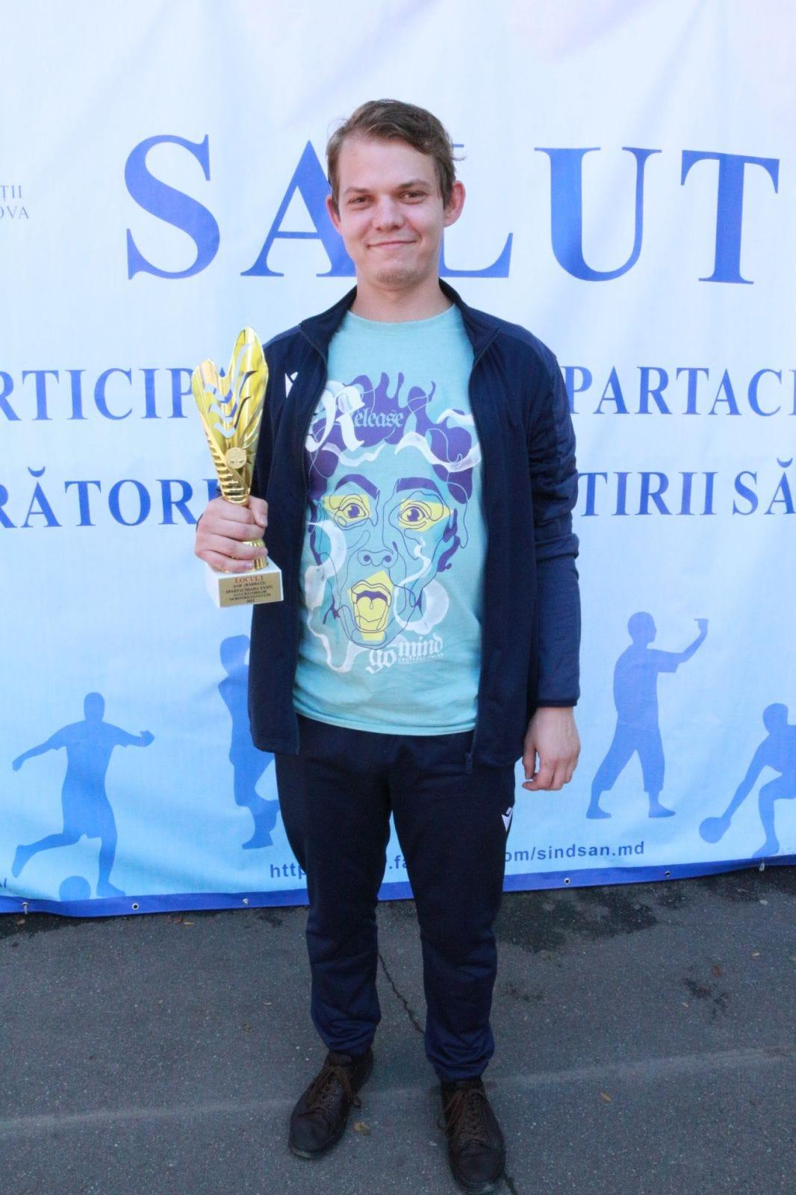
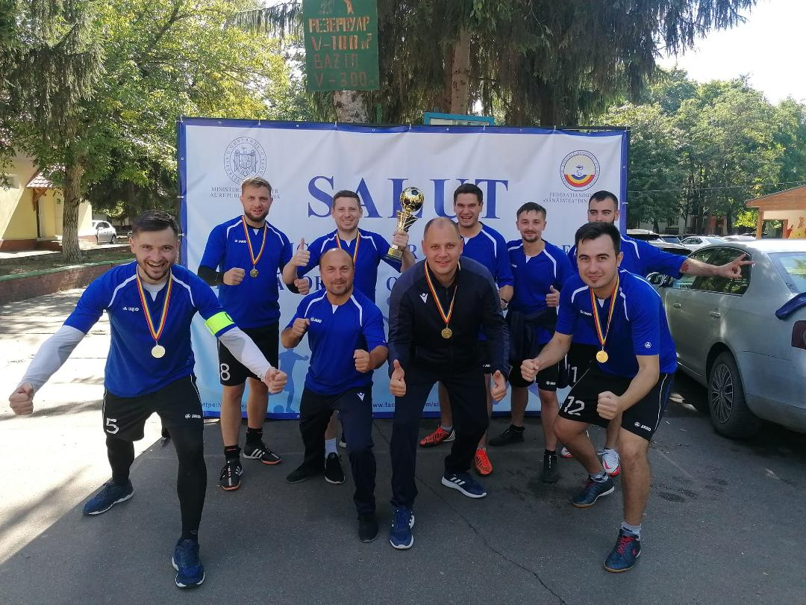
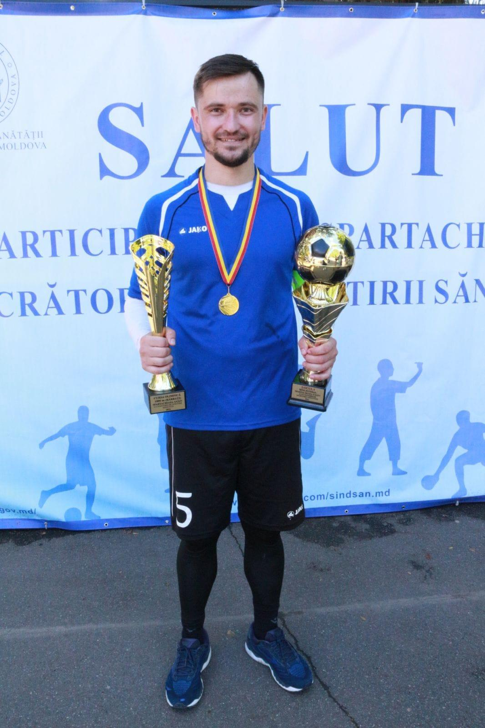
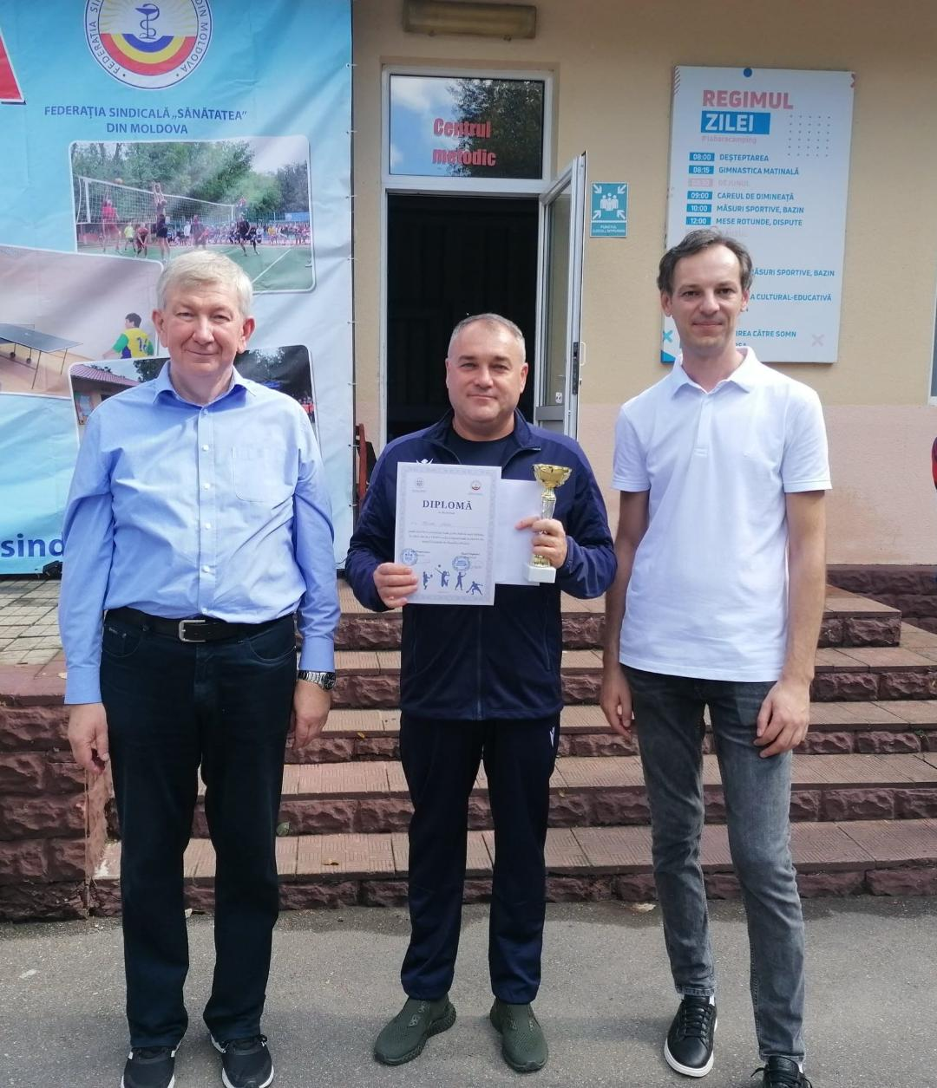
Spartachiada lucrătorilor medicali
Campion la Șah - Daniil Glinca, medic rezident.
Locul II la proba ”Cursa olimpică” (1000 m) - Iurie Noroc - medic rezident.
SCR devine campion la mini-fotbal, câștigând în finală Institutul de Medicină Urgentă cu scorul 3:2 (prima data in 34 de ani).
Locul III la tenis de masă - Alecu Garaba, medic chirurg.

